Slide 1
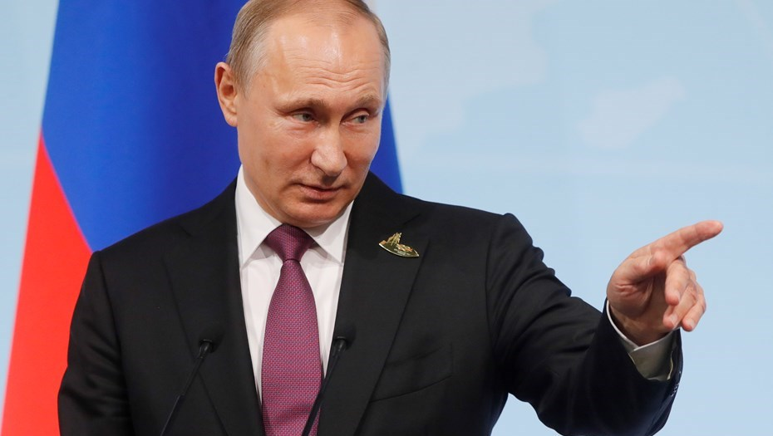
Россия в начале XXI века

Slide 3
Государственная символика – неотъемлемая часть любой независимой страны. Герб, гимн и флаг выражают идею суверенитета и несут глубокий культурный смысл. Символы сплачивают народ, превращают его в политическую нацию.

Slide 4
Экономика самой большой страны
Экономика России выйдет на плановый рост к 2025 году и по 2030-й будет прогрессировать в диапазоне 2,2–2,7%, что близко к докризисным целям (3%). Однако реализация такого сценария возможна, если РФ сможет обеспечить критически важный импорт, выведет товары на новые рынки и реализует технологическое импортозамещение. В противном случае рост составит 1,3–1,9%.
Исходя из долгосрочного санкционного давления, есть четыре сценария развития российской экономики. Первый — кризисный — имеет вероятность реализации лишь 10%, поэтому подробно в документе не рассматривается. Второй — автаркия (экономический режим самообеспечения страны, в котором минимизируется внешний товарный оборот). Реализация такого варианта также маловероятна (15%), однако он может оказаться едва ли не единственно возможным в случае дальнейшей резкой эскалации конфликта России и стран — геополитических противников.

Slide 5
Третий вариант — так называемая ситуационная адаптация. Вероятность реализации такого сценария 35%. Он предполагает проведение крайне осторожной макроэкономической политики. Соответственно, ресурса для ускорения инвестиционного процесса в таком сценарии нет. Рост экономики по этому прогнозу в 2025–2030 годах составит 1,3–1,9%. В 2022–2024 годах падение будет в диапазоне 2,2–2,5%.
И четвертый самый вероятный вариант развития российской экономики (40%) — «Борьба за рост» или сценарий «Активной трансформации». В рамках этого сценария предполагается применение усилий, направленных на модернизацию российской экономики в новых условиях.

Slide 7
Россия является самобытной страной-цивилизацией, обширной евразийской и евро-тихоокеанской державой и оплотом Русского мира. При этом отношение России к иностранным государствам и организациям определяется на основании их конструктивной, нейтральной или недружественной политики в отношении Москвы.
Россия не враг Запада, не изолируется от него и не имеет по отношению к нему враждебных намерений. В целях содействия адаптации мироустройства к реалиям многополярного мира Россия намерена уделять приоритетное внимание устранению рудиментов доминирования США и других недружественных государств в мировых делах, созданию условий для отказа любого государства от неоколониальных и гегемонистских амбиций

Slide 9
В начале XXI века произошли заметные изменения во внешней политике России. Страна вернулась в число ключевых игроков, чьи действия на международной арене продиктованы национальными интересами.
Укрепление международного авторитета России. Об этом, например, свидетельствуют посещение ведущими мировыми лидерами мероприятий, посвящённых празднованию 300-летия Санкт-Петербурга и 60-летия Победы Советского Союза в Великой Отечественной войне, проведение саммита «Большой восьмёрки» в 2006 году в Санкт-Петербурге, выбор Международным олимпийским комитетом города Сочи столицей Олимпийских игр 2014 года.
Развитие союзнических отношений с ближайшими соседями на Востоке. Особенно эффективными становились отношения между Россией и Китаем. В июле 2001 года Россия подписала Договор о добрососедстве, дружбе и сотрудничестве с КНР.
Развитие сотрудничества с государствами Латинской Америки. Появилась практика регулярных встреч президента России с лидерами Бразилии, Аргентины, Венесуэлы, Кубы, Перу, Боливии, Никарагуа. Постепенно экономические и культурные связи были дополнены военно-политическим сотрудничеством.
Углубление интеграционных процессов между Россией и странами СНГ. 1 января 2015 года вступил в силу договор о создании Евразийского экономического союза (ЕАЭС). В него вошли Россия, Белоруссия, Казахстан, Киргизия и Армения.
Стремление России проводить независимую внешнюю политику вызвало враждебную реакцию стран Запада, и прежде всего США.

Slide 11
2024 год стал годом значительных перемен и неожиданных событий. Мы увидели, как мир адаптируется к новым вызовам, и как технологии продолжают изменять повседневную жизнь. Давайте подведем итоги и рассмотрим ключевые моменты этого года.
Экономические изменения
В 2024 году глобальная экономика столкнулась с новыми вызовами. Пандемия COVID-19 оставила свои следы, но мир постепенно адаптировался, и страны начали восстанавливаться. Мы стали свидетелями усиления тенденций устойчивого развития и перехода к зеленой экономике. Многие компании начали внедрять экологически чистые технологии, что привело к созданию новых рабочих мест и расширению рынков для «зеленых» товаров и услуг.

Slide 12
Политическая ситуация
На политической арене 2024 год также выдался насыщенным. Мы стали свидетелями значимых выборов в разных странах, в том числе и в России. Эти выборы привлекли внимание не только на национальном уровне, но и со стороны международных наблюдателей. Происходящие события позволили переосмыслить политические стратегии и укрепить гражданское общество.

Slide 13
Также, в контексте международной политики, 2024 год ознаменовался попытками стран наладить диалог по вопросам безопасности, изменения климата и устойчивого развития. Некоторые государства начали активно сотрудничать в области технологий и обмена достижения.

